Slide 1
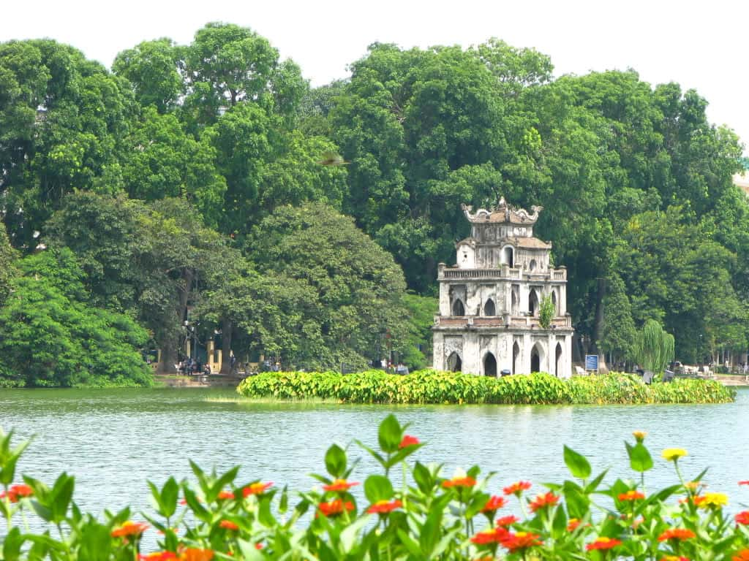

ỦY BAN NHÂN DÂN HUYỆN GIA LÂM
TRƯỜNG THCS YÊN VIÊN
Giới thiệu sách tháng 10
NHỮNG DANH LAM THẮNG CẢNH
CỦA THỦ ĐÔ HÀ NỘI
Tổ cộng tác viên thư viện
Ngày 14 tháng 10 năm 2024

Slide 2
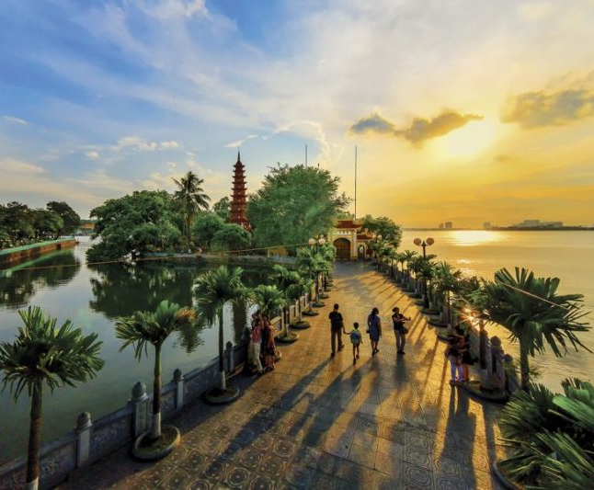
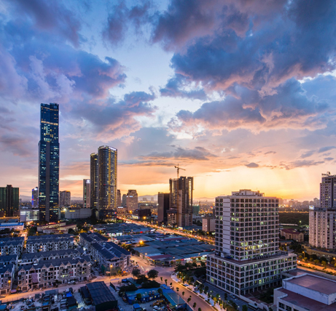
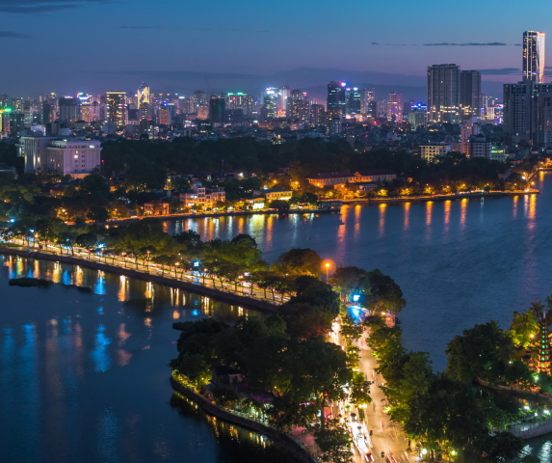
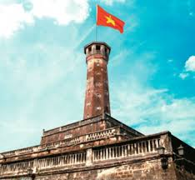
Thủ đô Hà Nội với những danh lam thắng cảnh nổi tiếng luôn là điểm tham quan du lịch để lại ấn tượng đặc biệt trong lòng du khách bốn phương.
This Photo by Unknown Author is licensed under CC BY
This Photo by Unknown Author is licensed under CC BY-NC

Slide 3
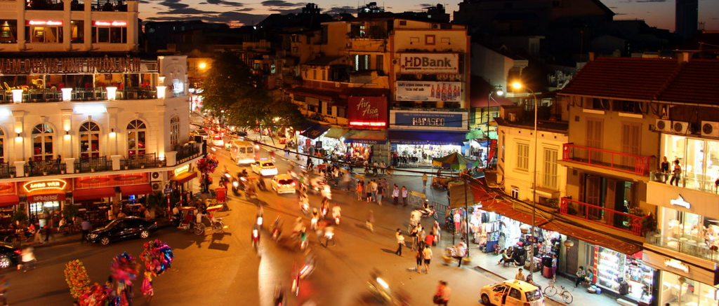
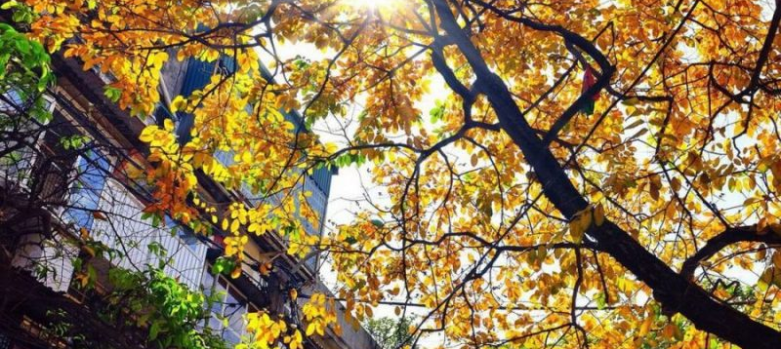
Ở Hà Nội có rất nhiều khu chợ như: chợ đêm phố cổ, chợ Đồng Xuân, chợ đầu mối Long Biên, . . .

Slide 4
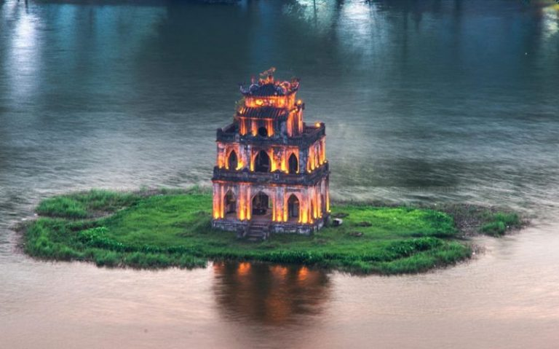
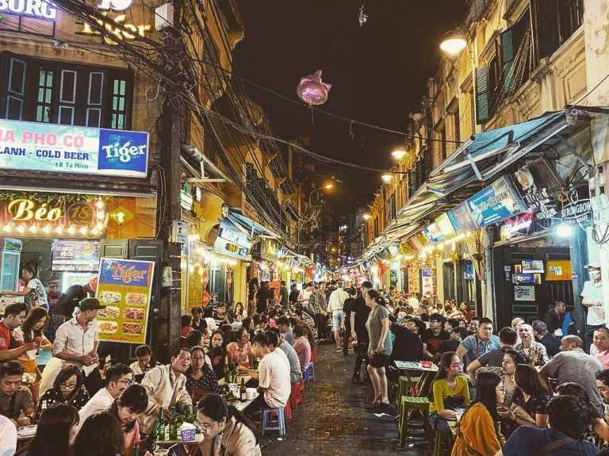
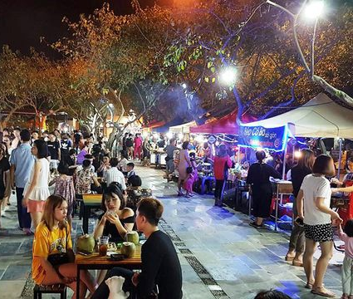
Tháp Rùa uy nghi và phố đi bộ lung linh trong đêm.

Slide 5
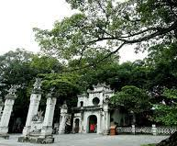
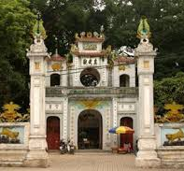
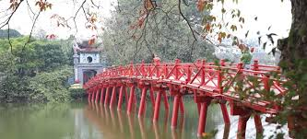
Những ngôi đền linh thiêng của Hà Nội
Đền Quán Thánh, Trấn Vũ - Hà Nội, đền Ngọc Sơn…

Slide 6
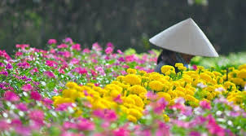
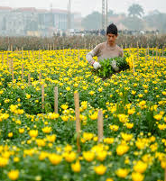
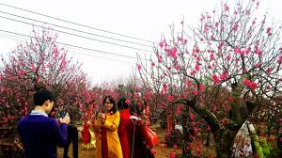
Làng hoa Hà Nội
Làng đào Nhật Tân, làng hoa Nghi Tàm, làng hoa Mê Linh quanh năm rực rỡ….

Slide 7
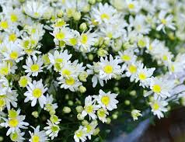
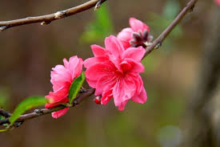
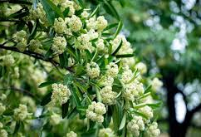
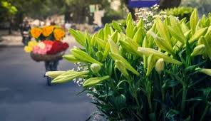
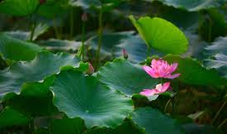
Những loài hoa Hà Nội

